Slide 1
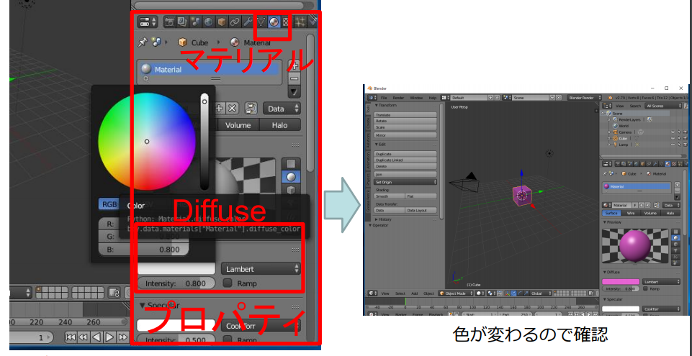
cg-5. Blender のマテリアル
オブジェクトを選択．プロパティの画面で，
マテリアルを選ぶ．Diffuse で色を変えることができる
３次元コンピュータグラフィックス
実演シリーズ 金子邦彦

Slide 3
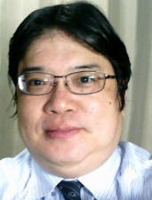
関連資料は，次のページで公開しています．
https://www.kkaneko.jp/db/index.html
金子研究室ホームページ
https://www.kkaneko.jp/index.html
金子邦彦

